Slide 1

LUZ DO MUNDO
VIESTE A TERRA
Pr. Bruno Aiolfi
Pastoral Estudantil - APV

Slide 2
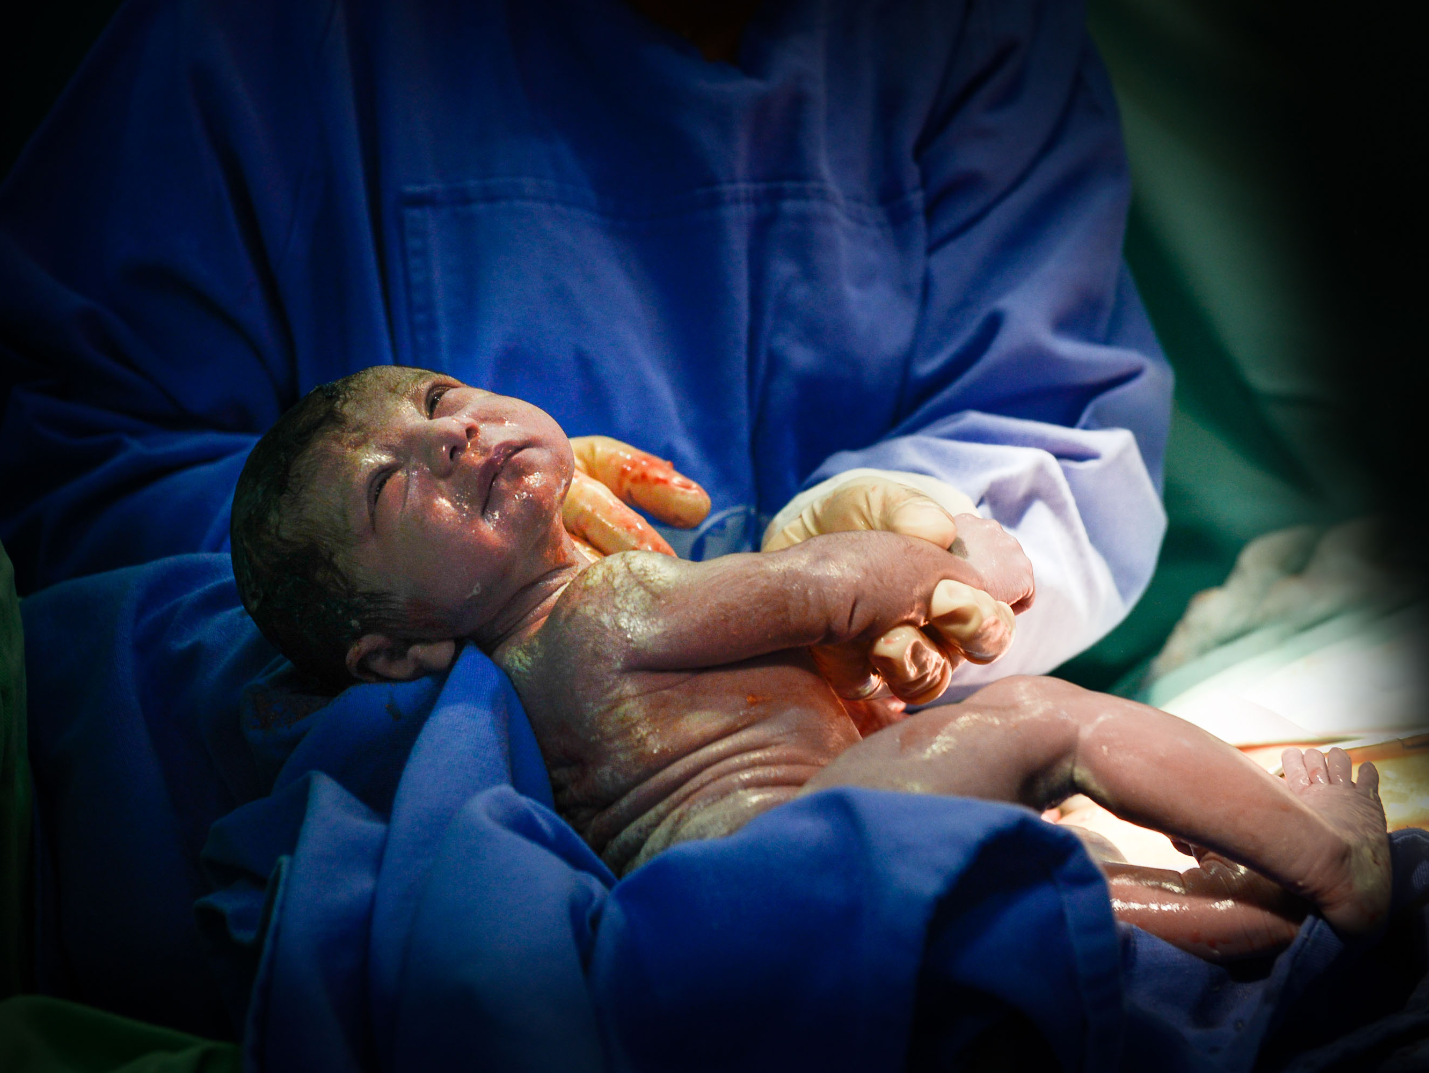
Como nasceu Jesus?
Notes:
Se eu te perguntar como nasceu Jesus, se você é um cristão, ou mesmo não sendo, mas já ouviu falar, vira uma imagem a sua cabeça...

Slide 3
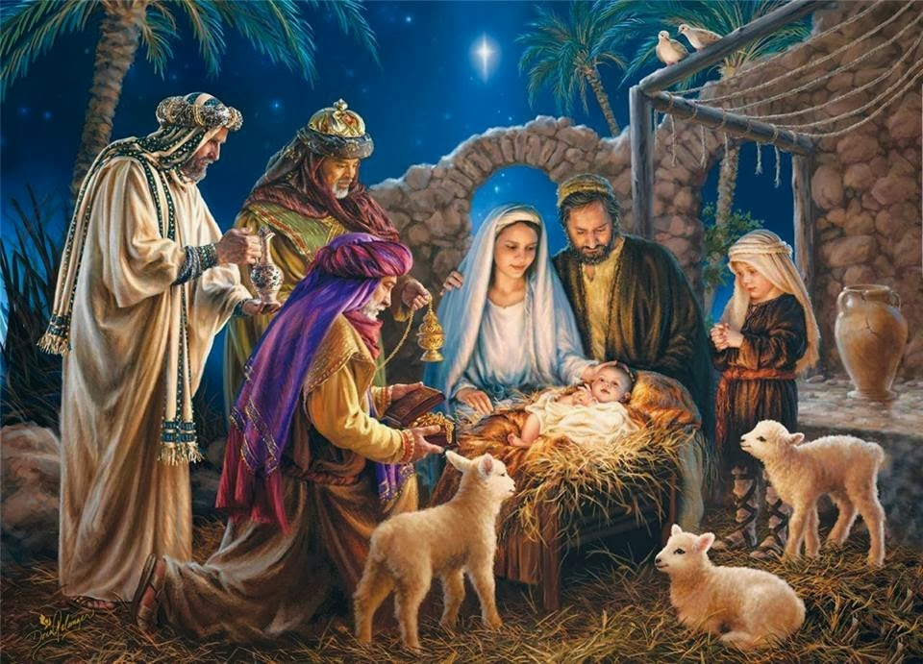
Notes:
Será mais ou menos assim, você já viu isso em pinturas, presépios, encenações, filmes, uma cena linda, reproduzida milhões de vezes por todo mundo na época de Natal.
Essa é a tradição da igreja para o nascimento de Jesus e a partir dela se forma esse conceito.

Slide 4
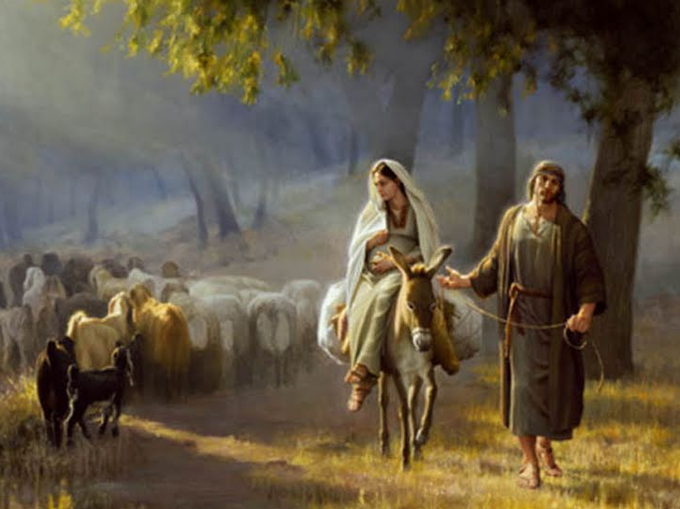
Notes:
A mesma tradição nos faz pensar que José mudou de Nazaré para Belém com Maria a ponto de dar a Luz e que bateram de porta em porta nas hospedarias e por fim, sem achar nenhuma e com a bolsa da Maria tendo estourado, foram abrigados no lugar onde fica os animais.

Slide 5
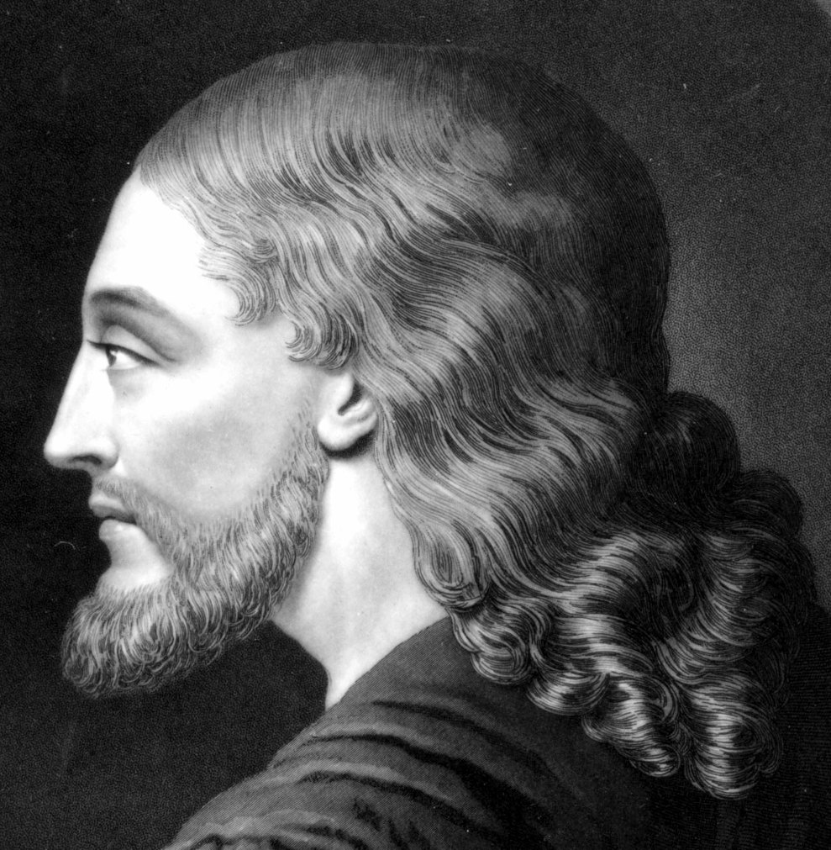
JESUS SEM
MITOS
Notes:
O que é Mito e o que é Fato sobre o nascimento de Jesus, vamos ter que esquecer um pouco a tradição, e buscar na bíblia e no apoio da arqueologia para compreender melhor esse tão importante fato.

Slide 6
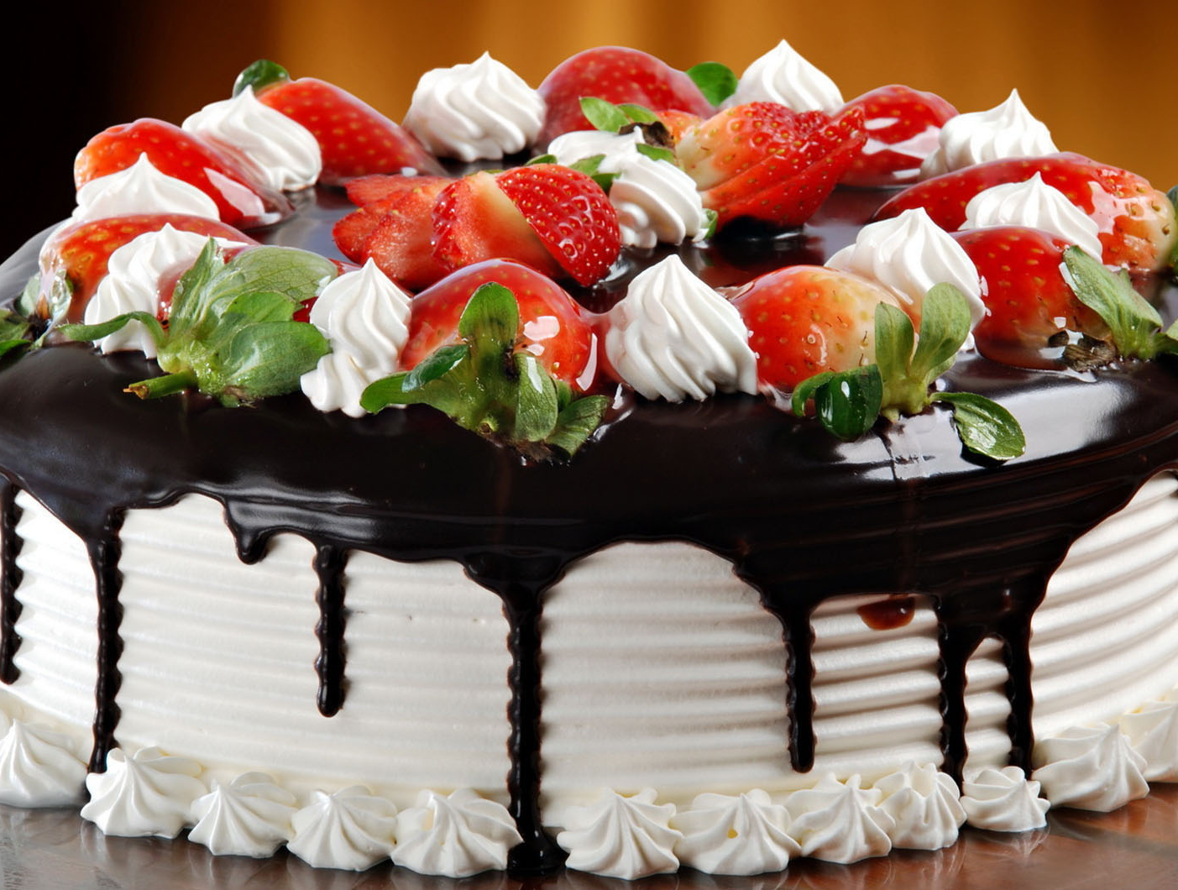
Data de Aniversário
Notes:
Não tem como saber qual a data do Nascimento de Jesus, mas não foi em dezembro por que, nessa época é inverno em Belém e os pastores de ovelhas, que estavam a noite ao ar livre, no período do inverso passavam as noites em abrigos por causa do frio.
A data de 25 de dezembro surgiu em decorrência da cristianização do dies solis invicti nati (‘o dia do nascimento do Sol invicto’). Esse dia era um feriado popular no Império Romano que celebrava o solstício de inverno, simbolizando o retorno do Sol, o fim do inverno e a proclamação do renascimento da primavera e do verão.”

Slide 7
Época da mudança
Notes:
Como será que Maria e José explicaria para toda a família o motivo para se casar as presas? E depois de uns 3 ou 4 meses e ela começasse a engodar? Se o anjo não aparecesse para José ele nunca teria acreditado em Maria, como achamos que todos iriam aceitar a mudança.
Que pai em sã consciência coloca a esposa gravida de mais de 8 meses em cima de um jumento e anda mais de 150 quilômetros? Imagina sabendo que é o Salvador da humanidade.
É muito provável que a mudança para Belém ocorra ainda dentro dos primeiros meses de gravidez, por motivos óbvios, ótima oportunidade para esconder a gravidez, para não ter que dar “explicações” mentirosas.
José era de Belém, então é quase impossível que ele não tenha parentes na região, então porque não procura-los ao invés de uma hospedaria. Justamente para aguardar a Criança crescer um pouco e daí tudo ficaria mais fácil.
Mas como então Jesus nasceu na estrebaria, se Maria e José já estavam a vários meses em Belém?

Slide 8
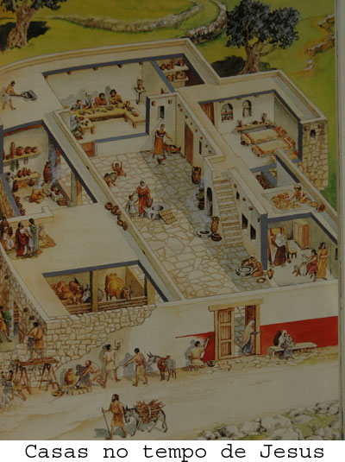
O local do Nascimento
Notes:
Mas como então Jesus nasceu na estrebaria, se Maria e José já estavam a vários meses em Belém?
Arqueólogos e Historiadores nos ajudam a responder essa questão...
Nos dias de Jesus não se existia hotel como hoje que as pessoas iam para passar um fim de semana e aproveitar o lugar, nem existiam casas individuais para locação como se encontra por aí, as pessoas que não tinham casa própria na região que queriam morar tinham que recorrer as hospedarias, que eram locais que se passavam vários meses e comumente anos.
Essas hospedarias tinham vários cômodos, um pátio central, um lugar para os animais (Garagem daquele tempo), cada família alugava um quarto desse lugar, e tinham em comum, o pátio, a parte de refeições e a estrebaria.
Porém mesmo essas hospedarias eram escassas, difíceis de encontrar vagas, uma vez de que quando alguém entreva poderia demorar anos pra sair, então era comum as famílias que precisavam aguardar, ficar no mesmo lugar que os animais, então as estrebarias eram também o cômodo de espera até vagar um quarto o que em alguns casos demoravam meses.

Slide 9
Os Magos
Notes:
Primeiro de tudo a bíblia não falam que eles eram Reis e nem que eram 3, existe a questão de ter 3 presentes diferentes, mas quem disse que os presentes não podem ter sido entregue por 2, ou até mesmo por 10. O certo é que eram mais de um, uma vez que os magos está no plural.
Que tipo de Magos eles eram? Tipo Harry Potter? Claro que não, eles eram astrônomos, cientistas especialistas no estudo das estrelas.
Onde ocorreu a visita? Diferente do que se pensa, ela aconteceu já quando eles estavam em uma casa, José trabalhando, e Maria cuidando de Jesus que poderia já estar até andando.
Essa visita dele ter ocorrido quando Jesus tinha aproximadamente 2 anos. Por que é a idade das crianças que Herodes manda matar, e mais uma vez José não andaria com um recém nascido até o Egito.

Slide 10

Jesus nasceu na cidade de Belém, na região da Judéia, quando Herodes era rei da terra de Israel. Nesse tempo alguns homens que Estudavam as estrelas vieram do Oriente e chegaram a Jerusalém. Mateus 2:1 (NTLH)
Notes:
Olha o que diz o texto bíblico.

Slide 11
Os Magos
Notes:
Primeiro de tudo a bíblia não falam que eles eram Reis e nem que eram 3, existe a questão de ter 3 presentes diferentes, mas quem disse que os presentes não podem ter sido entregue por 2, ou até mesmo por 10. O certo é que eram mais de um, uma vez que os magos está no plural.
Que tipo de Magos eles eram? Tipo Harry Potter? Claro que não, eles eram astrônomos, cientistas especialistas no estudo das estrelas.
Onde ocorreu a visita? Diferente do que se pensa, ela aconteceu já quando eles estavam em uma casa, José trabalhando, e Maria cuidando de Jesus que poderia já estar até andando.
Essa visita dele ter ocorrido quando Jesus tinha aproximadamente 2 anos. Por que é a idade das crianças que Herodes manda matar, e mais uma vez José não andaria com um recém nascido até o Egito.

Slide 12
Os Magos
Notes:
Primeiro de tudo a bíblia não falam que eles eram Reis e nem que eram 3, existe a questão de ter 3 presentes diferentes, mas quem disse que os presentes não podem ter sido entregue por 2, ou até mesmo por 10. O certo é que eram mais de um, uma vez que os magos está no plural.
Que tipo de Magos eles eram? Tipo Harry Potter? Claro que não, eles eram astrônomos, cientistas especialistas no estudo das estrelas.
Onde ocorreu a visita? Diferente do que se pensa, ela aconteceu já quando eles estavam em uma casa, José trabalhando, e Maria cuidando de Jesus que poderia já estar até andando.
Essa visita dele ter ocorrido quando Jesus tinha aproximadamente 2 anos. Por que é a idade das crianças que Herodes manda matar, e mais uma vez José não andaria com um recém nascido até o Egito.

Slide 13
Entrando na casa, viram o menino com Maria, sua mãe. Prostrando-se, o adoraram; e, abrindo os seus tesouros, entregaram-lhe suas ofertas: ouro, incenso e mirra. Mateus 2:11
)
Notes:
Diz mais.

Slide 14
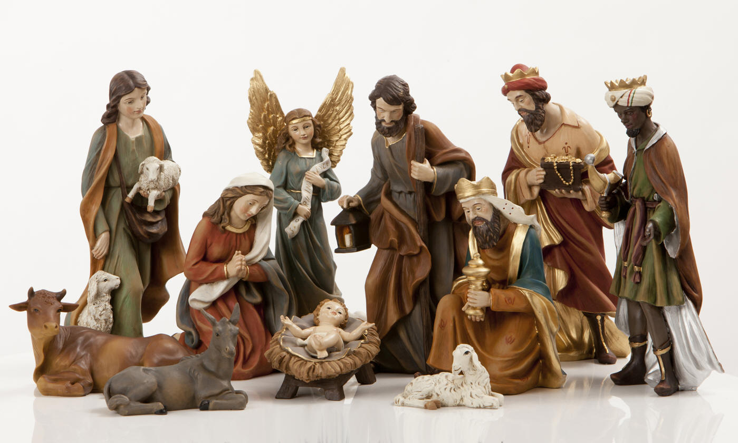
Os Magos
Os Magos
Notes:
A confusão se dá por que pegamos todo que está relatados pelos evangelistas e colocando como sendo no mesmo dia.
O evangelista João nos ajuda a entender melhor.

Slide 15
Eu penso que se todos os outros acontecimentos da vida de Jesus também fossem escritos, os livros não poderiam caber no mundo inteiro! João 21:25
Notes:
A vida de Jesus não foi escrita todos os detalhes momento a momento, assim também seu inicio como um bebê neste mundo, foi registrado o que foi importante, e para encaixar todos os fatos precisamos alongar os ocorridos.

Slide 16

Notes:
MAS POR QUE OS EVANGELISTAS DEIXARAM PASSAR A DATA DO NASCIMENTO DE JESUS E NÃO SE IMPORTARAM EM CONTAR OS DETALHES?
Além de não existir o costume naquele tempo de se comemorar aniversários como hoje, existe um fato mais importante do que o nascimento de Jesus....

Slide 17
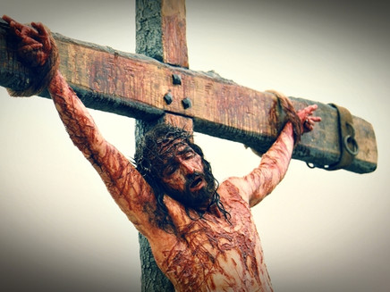
Notes:
SEU SACRIFÍCIO!
O fato mais importante de Jesus é sua morte, é nela que os escritores da bíblia estão focados e sobre esse ponto temos todos os detalhes, de horário, local, caminho percorrido, nome dos envolvidos.
APROVEITE O NATAL PARA ACEITAR O SACRIFÍCIO DE JESUS EM SUA VIDA E RECEBA O PERDÃO.

